Slide 1
المحاضرة الأولى
التعريف بالعقيدة
أهم مصطلحاتها
خصائصها
وسطية أهل السنة والجماعة فيها .

Slide 2
المسألة الأولى: بيان بعض المصطلحات العقدية، وتعريفها.
1- فالعقيدة في اللغة: مأخوذة من العقد، وهو الشد والربط والإيثاق والثبوت والإحكام.
وفي الاصطلاح: الإيمان الجازم بالله تعالى، وبما يجب له من التوحيد، والإيمان بملائكته وكتبه، ورسله، واليوم الآخر، والقدر خيره وشرِّه، وبما يتفرع عن هذه الأصول ويلحق بها مما هو من أصول الدين.
اسماء العقيدة: السنة – أصول الدين – الفقه الأكبر.
2- أهل السنة والجماعة:
هم أصحاب رسول الله صلى الله عليه وسلم ومن تبعهم بإحسان إلى يوم القيامة.
وهم: المتمسكون بالعقيدة الصحيحة التي كان عليها رسول الله صلى الله عليه وسلم واتفق عليها أصحابه رضي الله عنهم.
وقد سُمُّوا "أهل السنة" لعملهم بمقتضى سنة النبي صلى الله عليه وسلم المبينة للقرآن، عملاً بقوله صلى الله عليه وسلم: " عليكم بسنتي وسنة الخلفاء الراشدين المهديين من بعدي، عضوا عليها بالنواجذ "، فهم يعلمون أن هدي النبي صلى الله عليه وسلم خير الهدي، فقدموه على هدي من سواه.
وسُمُّوا "الجماعة" لأنهم اجتمعوا على اتباع سنة النبي صلى الله عليه وسلم.

Slide 3
3- السلف:
السلف في اللغة: الجماعة المتقدمون: يقال: سلَف يسلُف أي مضى، وسلَفُ الإنسان: آباؤه المتقدمون.
وفي الاصطلاح: هم أصحاب النبي صلى الله عليه وسلم ومن تبعهم وسار على طريقتهم من أئمة الدين من أهل القرون الثلاثة المفضلة.
4- الخَلَف:
الخلف في اللغة: المتأخر، وكل من يجيء بعد من مضى.
وفي الاصطلاح: من خالف طريقة النبي صلى الله عليه وسلم وأصحابه في باب العقائد كالخوارج والرافضة، وكأهل الكلام الذين قدموا العقل البشري على النصوص الشرعية: كالجهمية والمعتزلة والأشاعرة والقدرية وغيرهم.

Slide 4
خصائص العقيدة الإسلامية.
الخصائص: جمع خصيصة.
والخصيصة: هي الصفة الحسنة التي يتميّز بها الشيء ولا يشاركه فيها غيره.
وخصائص العقيدة الإسلامية كثيرة، نكتفي بذكر ثلاث منها:
1- أنها عقيدة غيبية:
الغيب: ما غاب عن الحس، فلا يدرك بشيء من الحواس الخمس: السمع والبصر واللمس والشم والذوق.
وقد أثنى الله تعالى على الذين يؤمنون بالغيب، فقال سبحانه وتعالى في صدر سورة البقرة: {الم ذَلِكَ الْكِتَابُ لا رَيْبَ فِيهِ هُدىً لِلْمُتَّقِينَ الَّذِينَ يُؤْمِنُونَ بِالْغَيْبِ}
2- أنها عقيدة توقيفية:
فعقيدة الإسلام موقوفة على كتاب الله، وما صح من سنة رسوله محمد بن عبد الله صلى الله عليه وسلم فليست محلاً للاجتهاد، لأن مصادرها توقيفية.
فإن العقل يعتبر مؤيداً للنصوص الشرعية في باب العقائد وغيرها، وليس مصدراً مستقلاً للعقيدة. فلا يجوز أن يستقل بالنظر في أمور الغيب، ولا فيما لا يحيط به علماً، والبشر لا يحيطون علماً بالله ولا بصفاته، كما قال تعالى: {وَلا يُحِيطُونَ بِهِ عِلْماً} [طه: 110] .

Slide 5

وسطية أهل السنة والجماعة بين فرق الضلال.

Slide 6











الأصل الأول: باب أسماء الله وصفاته
الممثلة :يضربون لله الأمثال، كقول بعضهم: "يد الله كيدي" و"سمع الله كسمعي" تعالى الله عما يقولون علواً كبيراً.

Slide 7

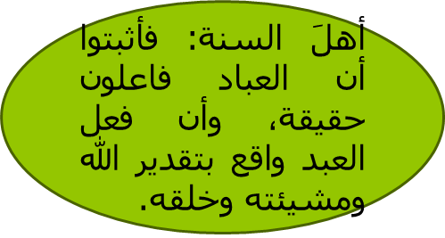

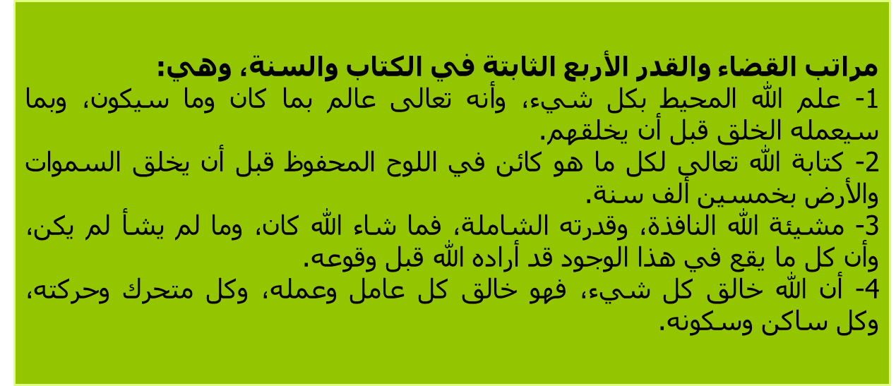
الأصل الثاني: باب القضاء والقدر

Slide 8
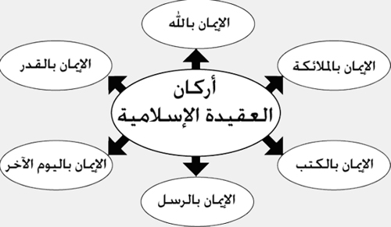

ماهي ثمرا ت وفوائد الإيمان بالقضاء والقدر؟
تكميل الإيمان بالله تعالى .
استكمال أركان الإيمان .
أن يعيش الإنسان في حياة سعيدة.

Slide 9
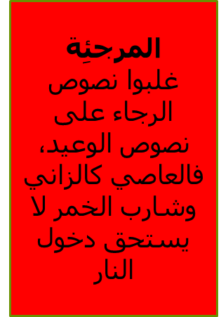
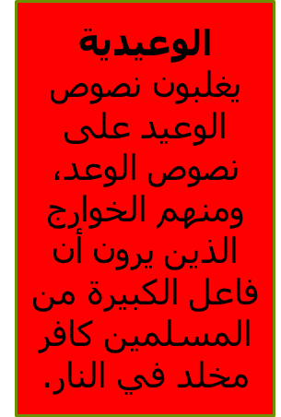

الأصل الثالث: باب الوعد والوعيد
أما أهل السنة والجماعة فيرون أن المسلم إذا ارتكب معصية من الكبائر لا يخرج من الإسلام.
فالإيمان عند أهل السنة: قول باللسان واعتقاد بالقلب، وعمل بالجوارح، يزيد بالطاعة، وينقص بالمعصية.

Slide 10
الأصل الرابع: باب أصحاب النبي صلى الله عليه وسلم
فالغلاة غلوا في حق آل البيت كعلي بن أبي طالب وأولاده رضي الله عنهم وجفوا في حق أكثر الصحابة، فَسَبُّوهم، وقالوا: إنهم كفار.
والخوارج جفوا في حق علي - رضي الله عنه - فكفروه، وكفّروا معاوية بن أبي سفيان - رضي الله عنهما - وكفروا كل من لم يكن على طريقتهم.
أما أهل السنة والجماعة فيحبون جميع أصحاب النبي صلى الله عليه وسلم، ويترضَون عنهم، ويرون أنهم أفضل هذه الأمة بعد نبيها صلى الله عليه وسلم، ويرون أن لهم حقين، حق الإسلام، وحق القرابة من رسول الله صلى الله عليه وسلم، فيوالونهم، ويترضون عنهم.

